Slide 1


Identificação e Controle de um Levitador a Ar
MATEUS MARTÍNEZ DE LUCENA
ORIENTADOR: PROF. IURY VALENTE DE BESSA

Slide 2
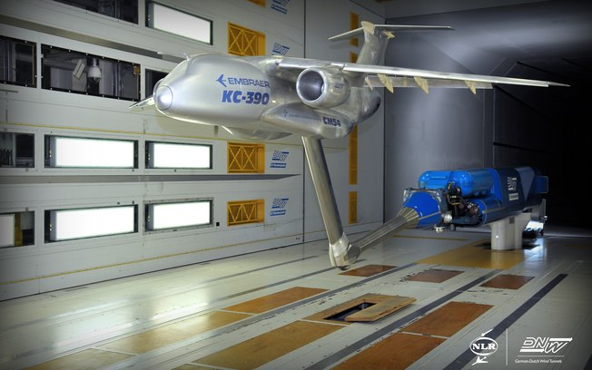
Motivação

Slide 3
Motivação
Tipos de túnel de vento:
Horizontal.
Vertical.

Slide 4
Motivação
Vantagens:
Reduz custos
Salva vidas
Tipos de túnel de vento:
Horizontal.
Vertical.

Slide 5
Motivação
Desvantagens:
Modelo complexo
Difícil modelagem
Vantagens:
Reduz custos
Salva vidas
Tipos de túnel de vento:
Horizontal.
Vertical.

Slide 6
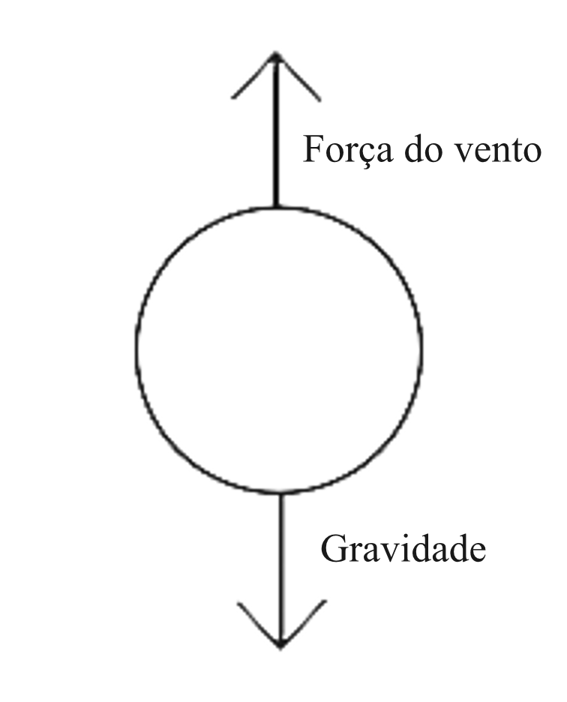
Qual é o problema?

Slide 7
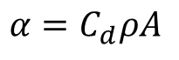
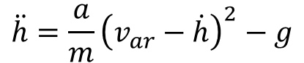
Qual é o problema?
$$\ddot{h}=\frac{a}{m}{\left(v_{ar}−\dot{h}\right)}^{2}−g$$
$$α=C_{d}ρA$$

Slide 8
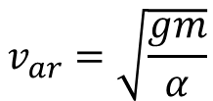
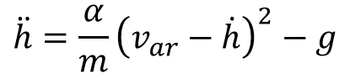
Qual é o problema?
$$\ddot{h}=\frac{α}{m}{\left(v_{ar}−\dot{h}\right)}^{2}−g$$
$$α=C_{d}ρA$$
$$v_{ar}=\sqrt{\frac{gm}{α}}$$

Slide 9
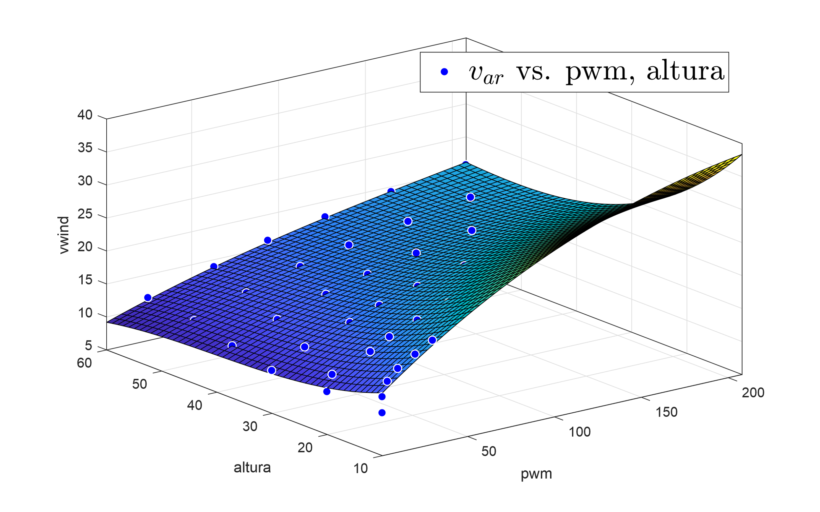

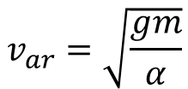
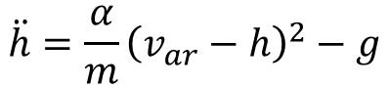
Obtendo $v_{ar}$
$$\ddot{h}=\frac{α}{m}{\left(v_{ar}−h\right)}^{2}−g$$
$$v_{ar}=\sqrt{\frac{gm}{α}}$$

Slide 10
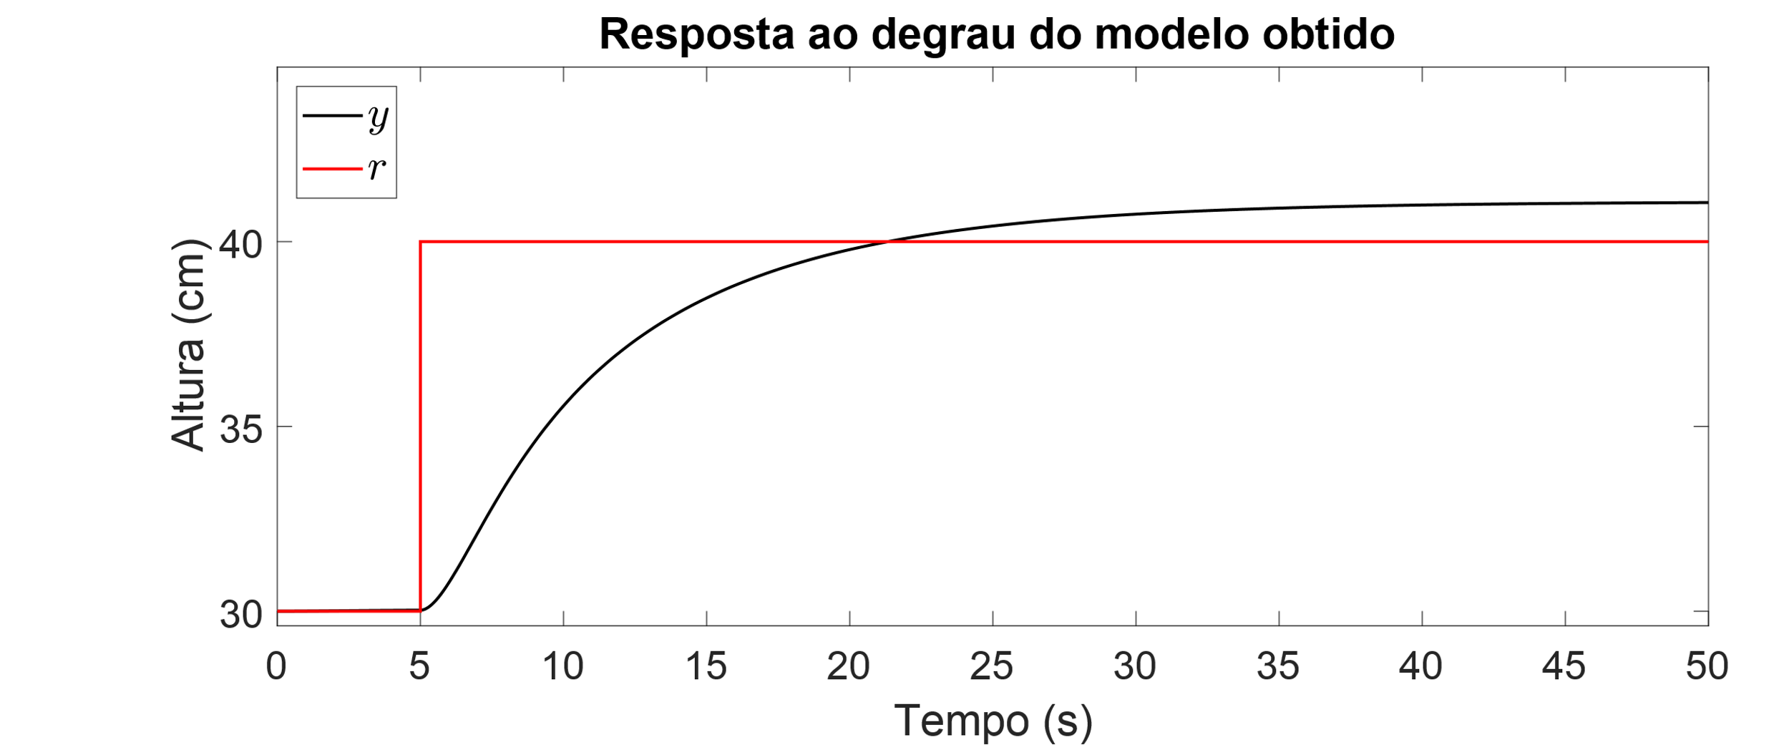
Resposta ao degrau do sistema modelado

Slide 11
Identificação Caixa Preta
Sistema

Slide 12
Identificação Caixa Preta
Sistema
Sinal u

Slide 13
Identificação Caixa Preta
Sistema
Sinal u
Sinal y

Slide 14
Identificação Caixa Preta
Sistema
Sinal u
Sinal y
Identificação

Slide 15
Identificação Caixa Preta
Sistema
Sinal u
Sinal y
Identificação
Modelo

Slide 16
Identificação por Mínimos Quadrados
Identificação MQ
Sinal u
Sinal y

Slide 17
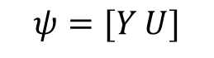
Identificação por Mínimos Quadrados
Identificação MQ
Sinal u
$$ψ=[Y U]$$
Sinal y

Slide 18
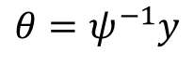
Identificação por Mínimos Quadrados
Identificação MQ
Sinal u
$$ψ=[Y U]$$
$$θ=ψ^{−1}y$$
Sinal y

Slide 19
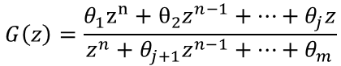
Identificação por Mínimos Quadrados
Identificação MQ
Sinal u
$$ψ=[Y U]$$
$$θ=ψ^{−1}y$$
$$G\left(z\right)=\frac{θ_{1}z^{n}+θ_{2}z^{n−1}+…+θ_{j}z}{z^{n}+θ_{j+1}z^{n−1}+…+θ_{m}}$$
Sinal y

Slide 20
Identificação por Mínimos Quadrados
Identificação MQ
Sinal u
$$G\left(z\right)=\frac{θ_{1}z^{n}+θ_{2}z^{n−1}+…+θ_{j}z}{z^{n}+θ_{j+1}z^{n−1}+…+θ_{m}}$$
Modelo
$$ψ=[Y U]$$
$$θ=ψ^{−1}y$$
Sinal y

Slide 21
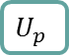
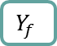
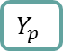
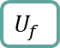
Identificação por Subespaços
Identificação Subespaços
Blocos de Hankel
$$U_{p}$$
Sinal u
$$U_{f}$$
$$Y_{p}$$
Sinal y
$$Y_{f}$$

Slide 22
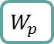
Identificação por Subespaços
Identificação Subespaços
Blocos de Hankel
$$U_{p}$$
Sinal u
$$U_{f}$$
$$W_{p}$$
$$Y_{p}$$
Sinal y
$$Y_{f}$$

Slide 23
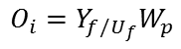
Identificação por Subespaços
Identificação Subespaços
Blocos de Hankel
$$U_{p}$$
Sinal u
$$U_{f}$$
$$W_{p}$$
$$O_{i}=Y_{f/U_{f}}W_{p}$$
$$Y_{p}$$
Sinal y
$$Y_{f}$$

Slide 24
Identificação por Subespaços
Identificação Subespaços
Blocos de Hankel
$$U_{p}$$
Sinal u
$$U_{f}$$
A
B
$$W_{p}$$
$$O_{i}=Y_{f/U_{f}}W_{p}$$
C
$$Y_{p}$$
D
Sinal y
$$Y_{f}$$

Slide 25
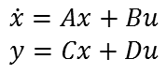
Identificação por Subespaços
Identificação Subespaços
Blocos de Hankel
$$U_{p}$$
Sinal u
$$U_{f}$$
A
B
$$\dot{x}=Ax+Bu \\ y=Cx+Du$$
Modelo
$$W_{p}$$
$$O_{i}=Y_{f/U_{f}}W_{p}$$
C
$$Y_{p}$$
D
Sinal y
$$Y_{f}$$

Slide 26
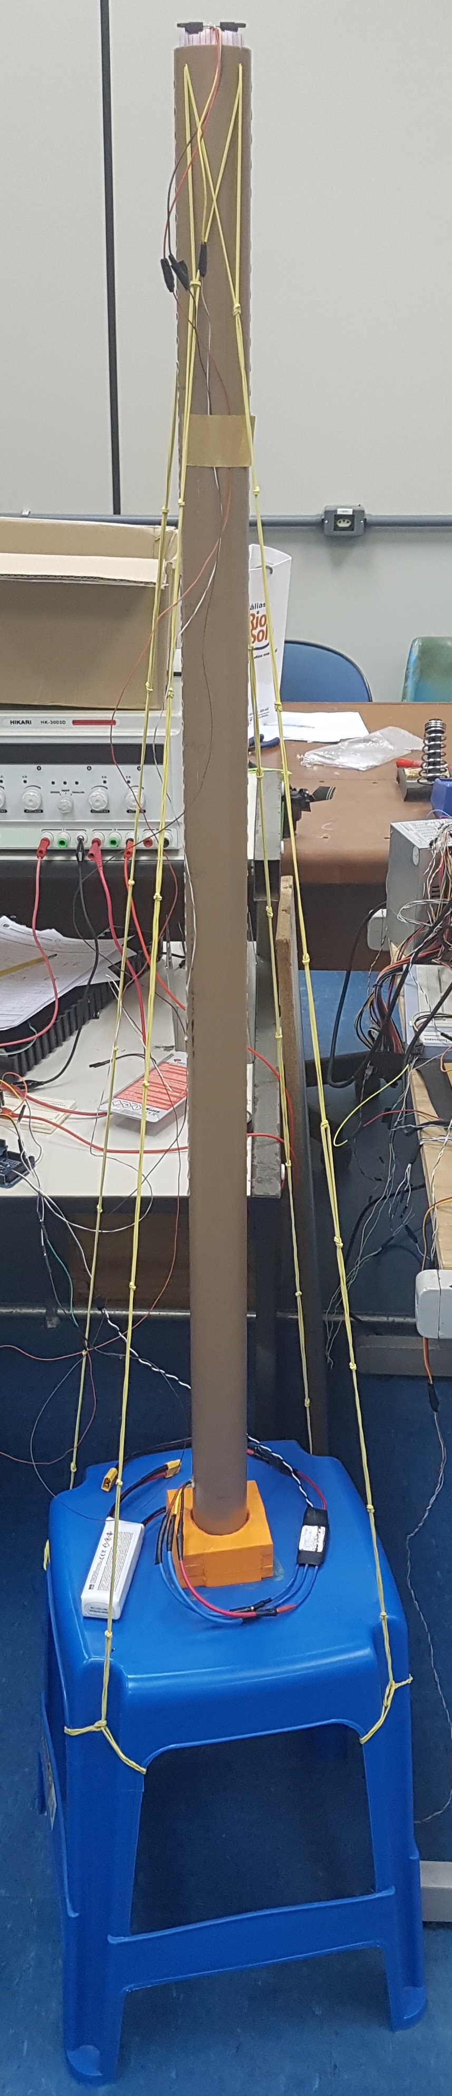
Escolha da Estrutura
Sinal de Entrada (normalizado)
Sinal de Saída (normalizado)
Ordem do Modelo

Slide 27
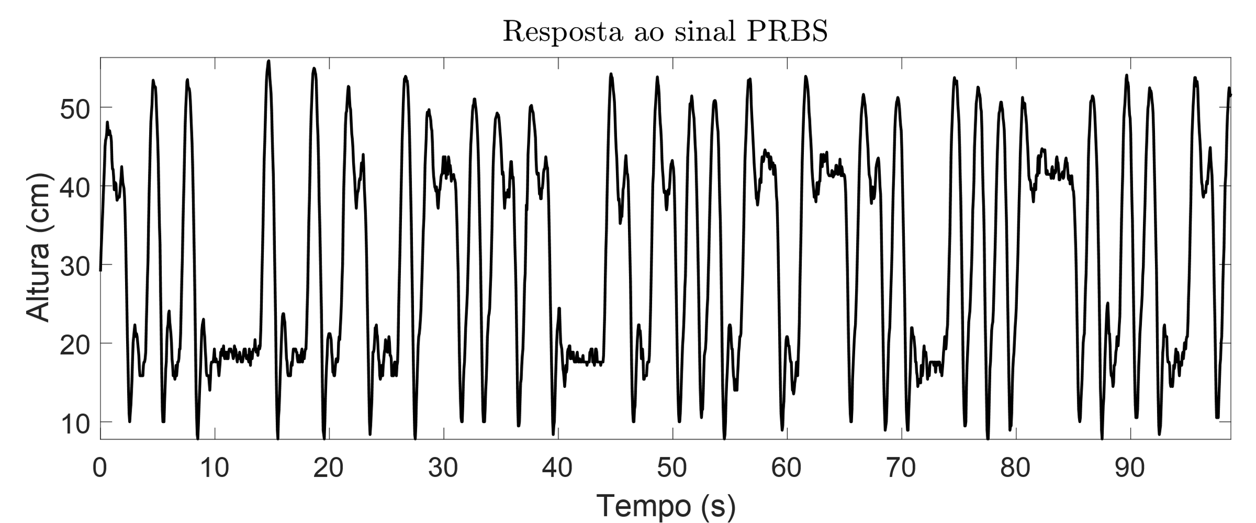
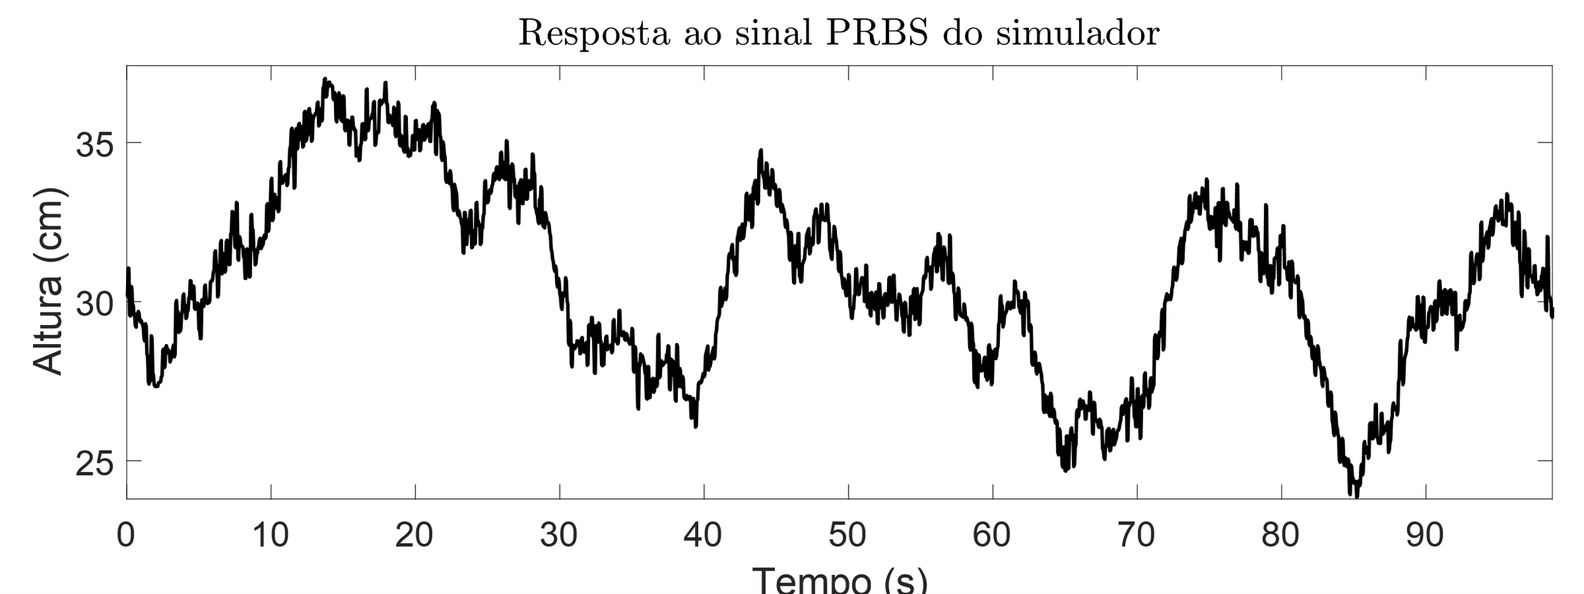
Resposta ao sinal PRBS

Slide 28
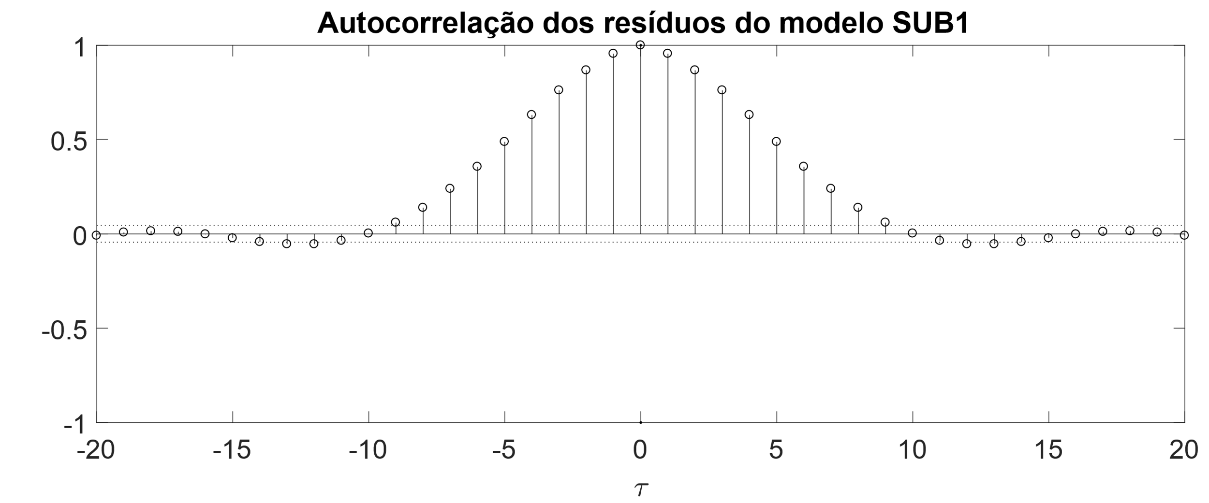
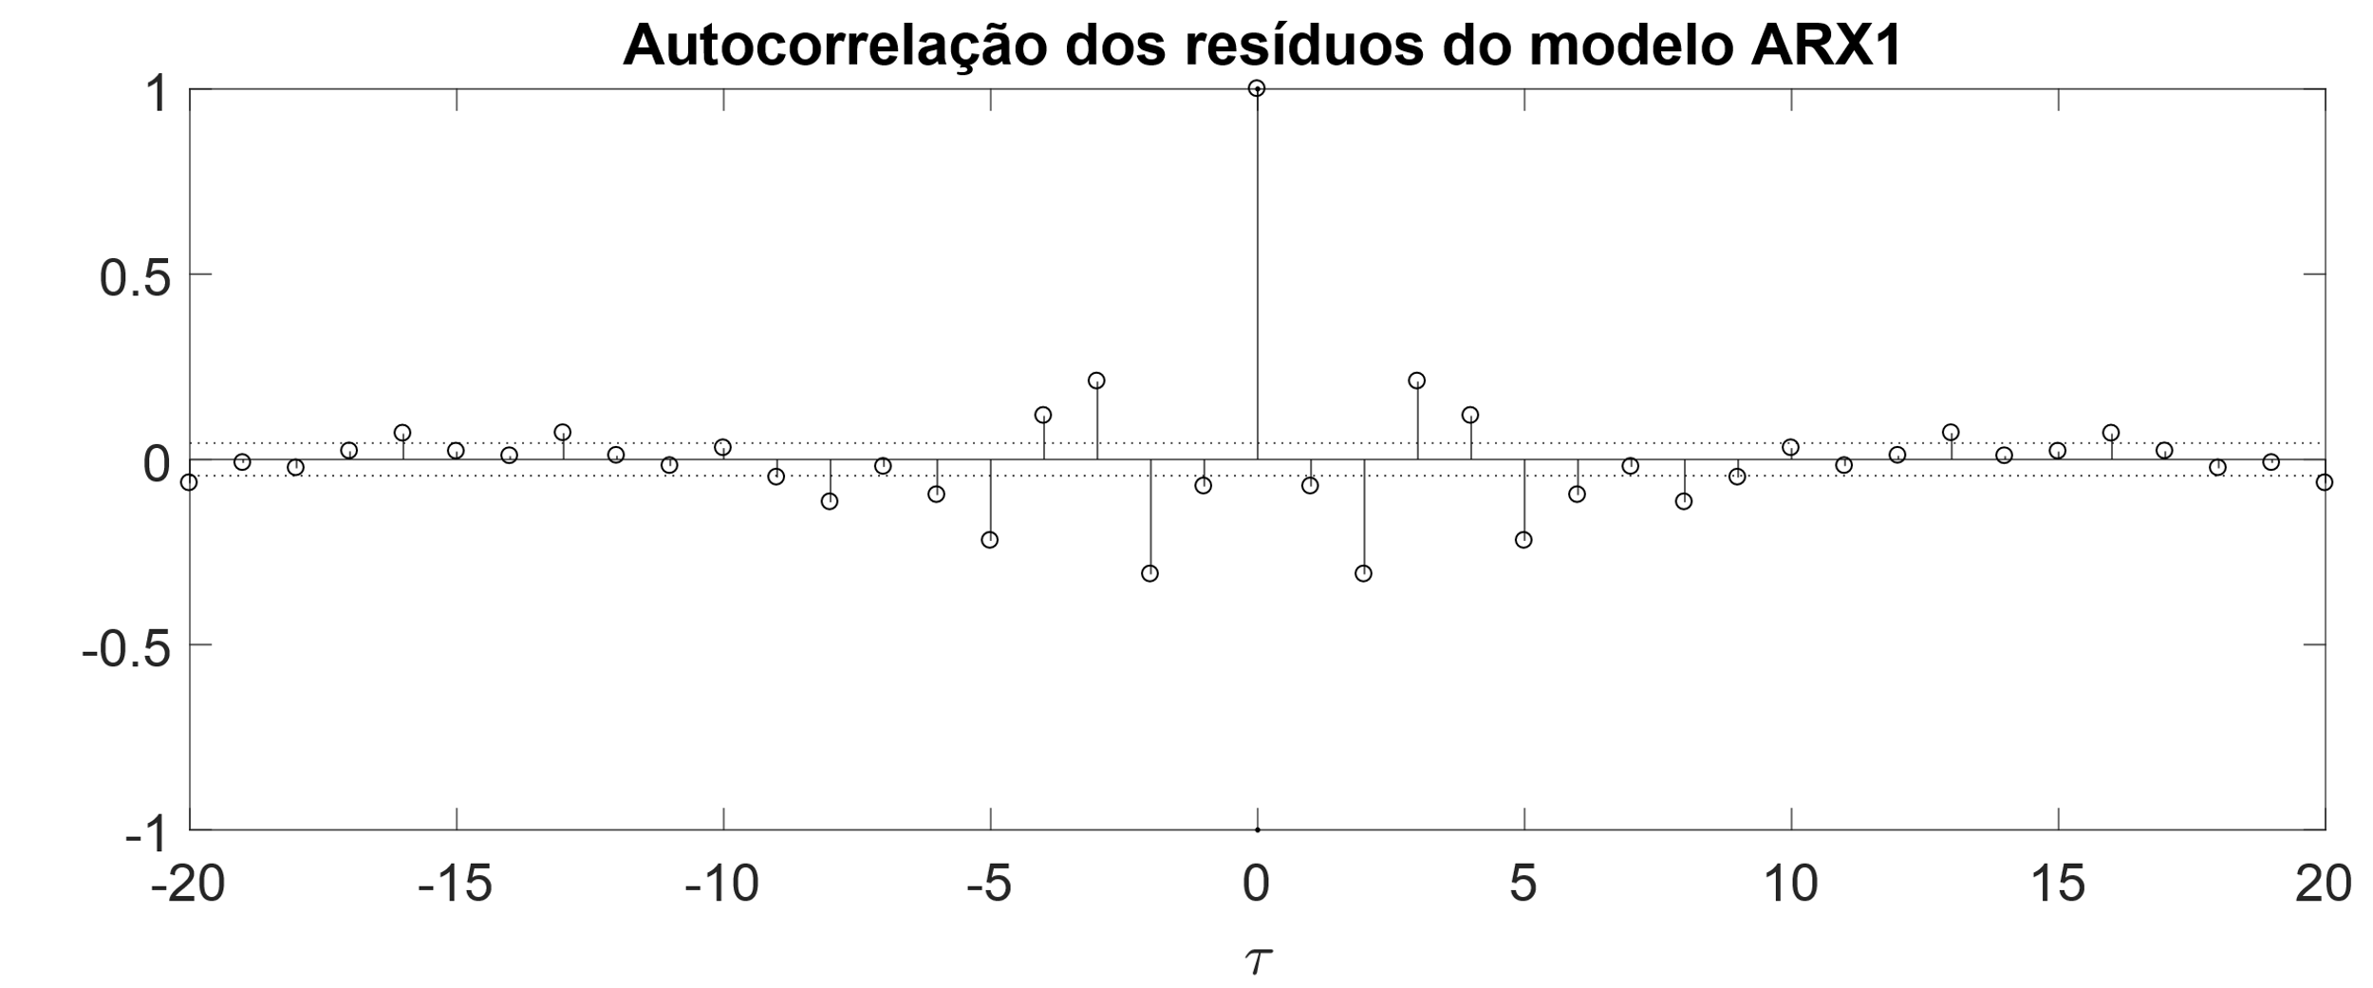
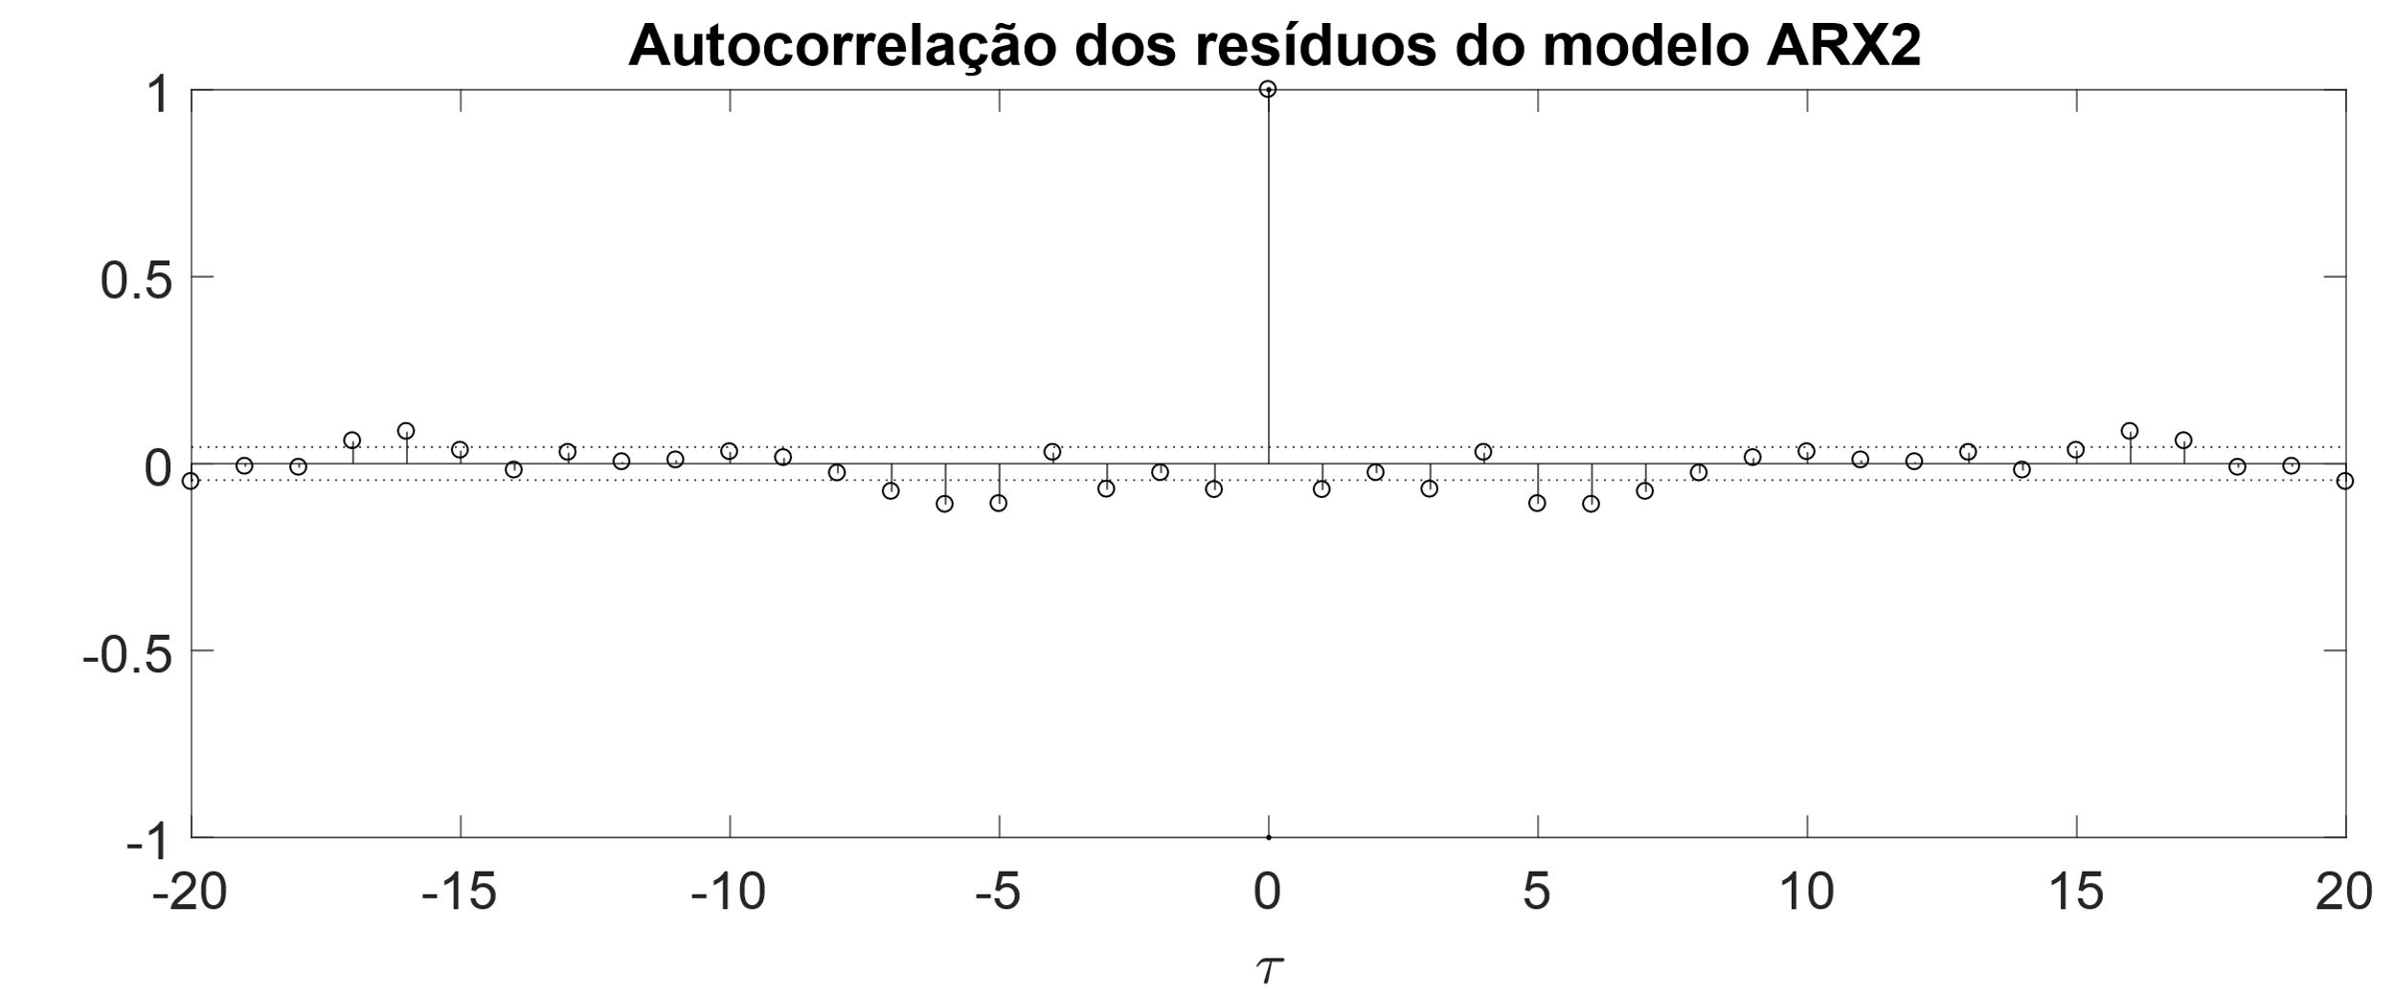
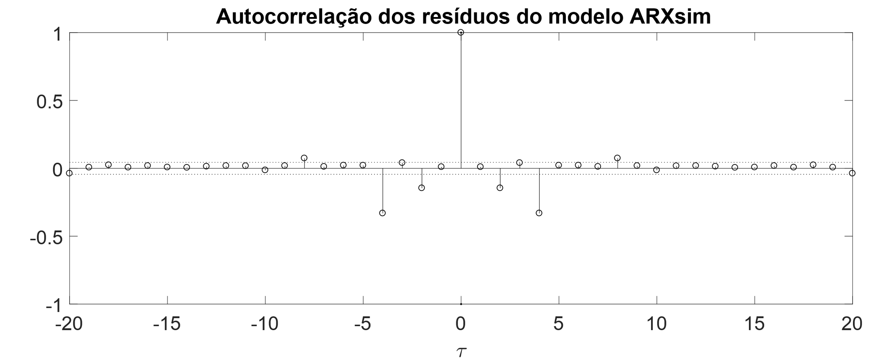
Escolha da ordem dos modelos

Slide 29
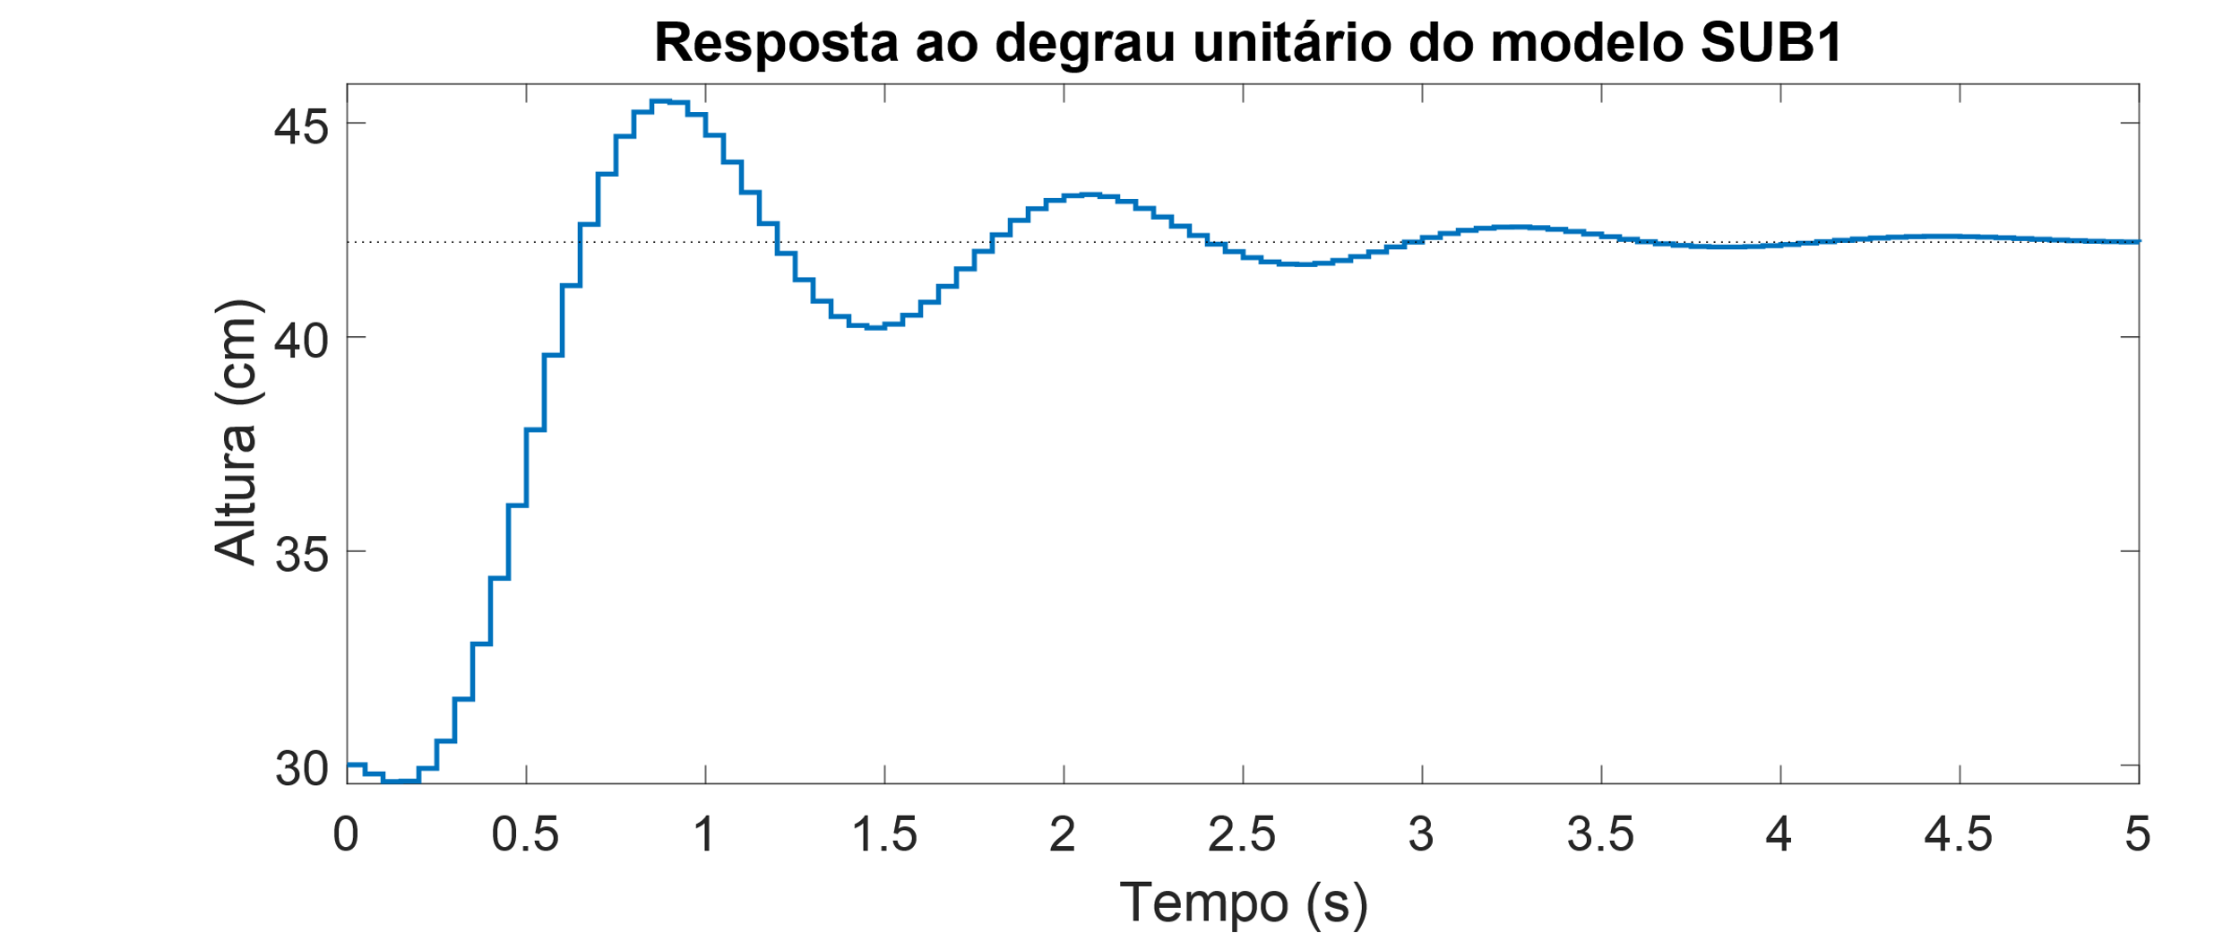
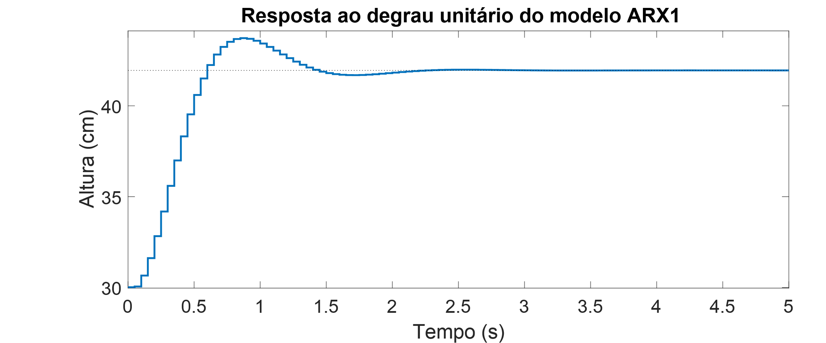
Relação entre brancura do resíduo e utilidade do modelo

Slide 30
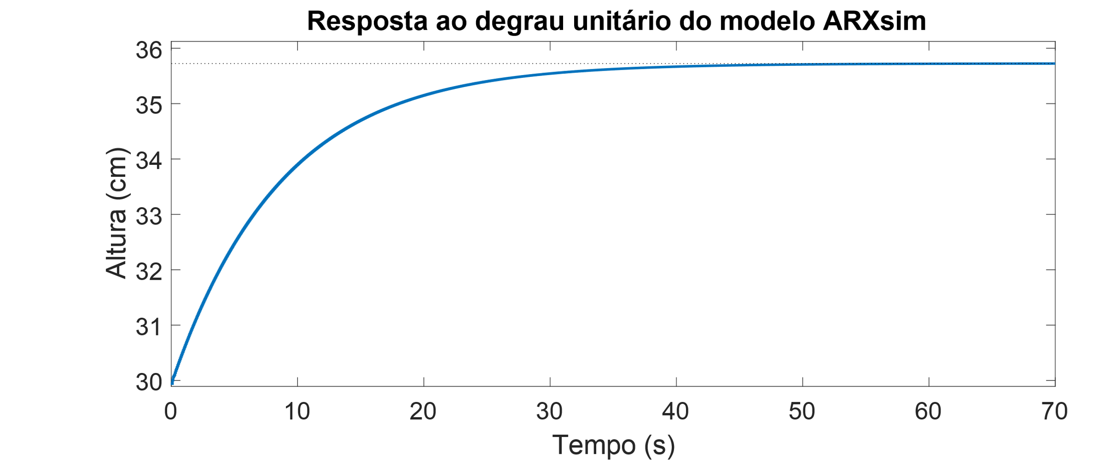
Relação entre brancura do resíduo e utilidade do modelo

Slide 31
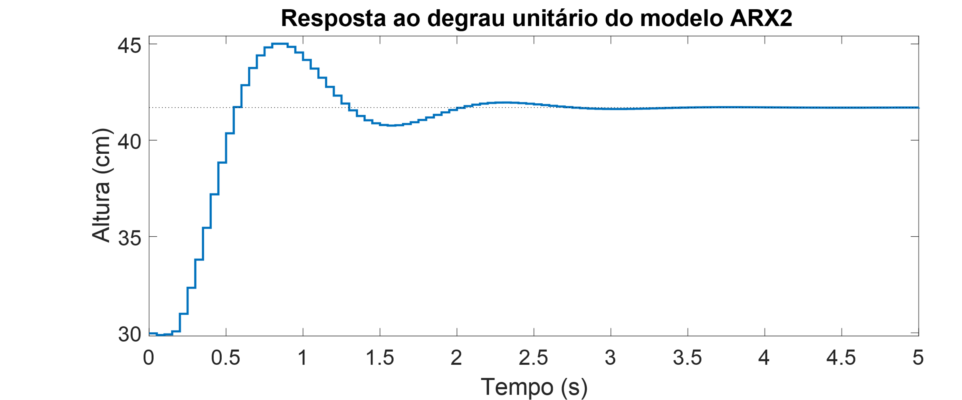
Dinâmica dos modelos

Slide 32
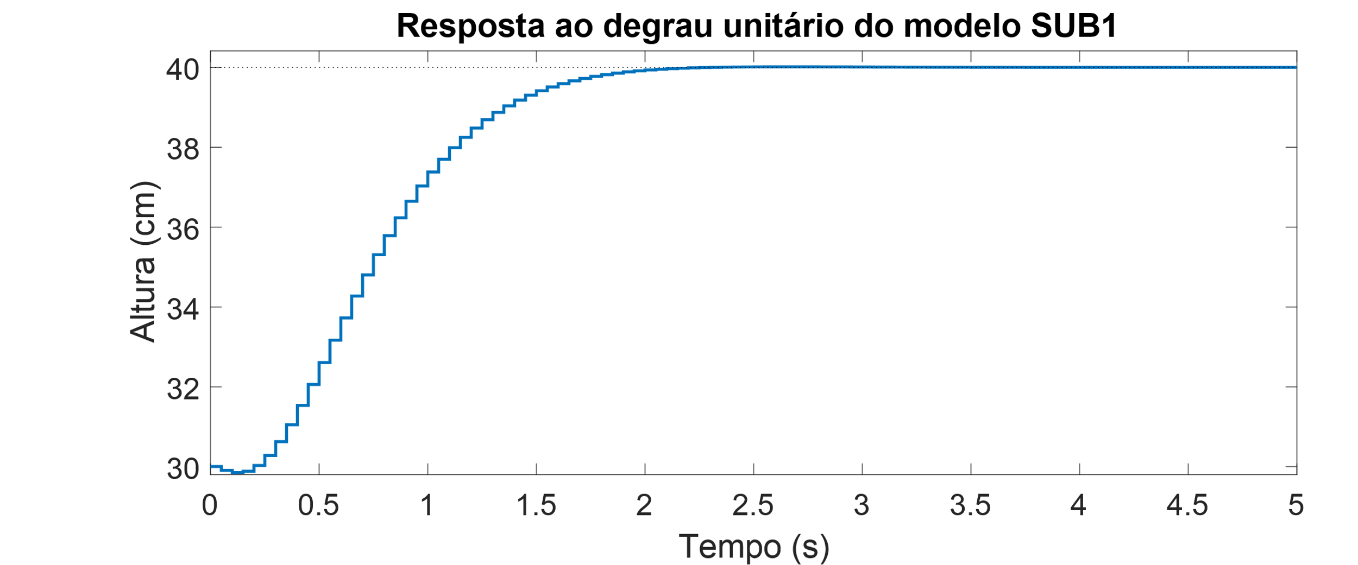
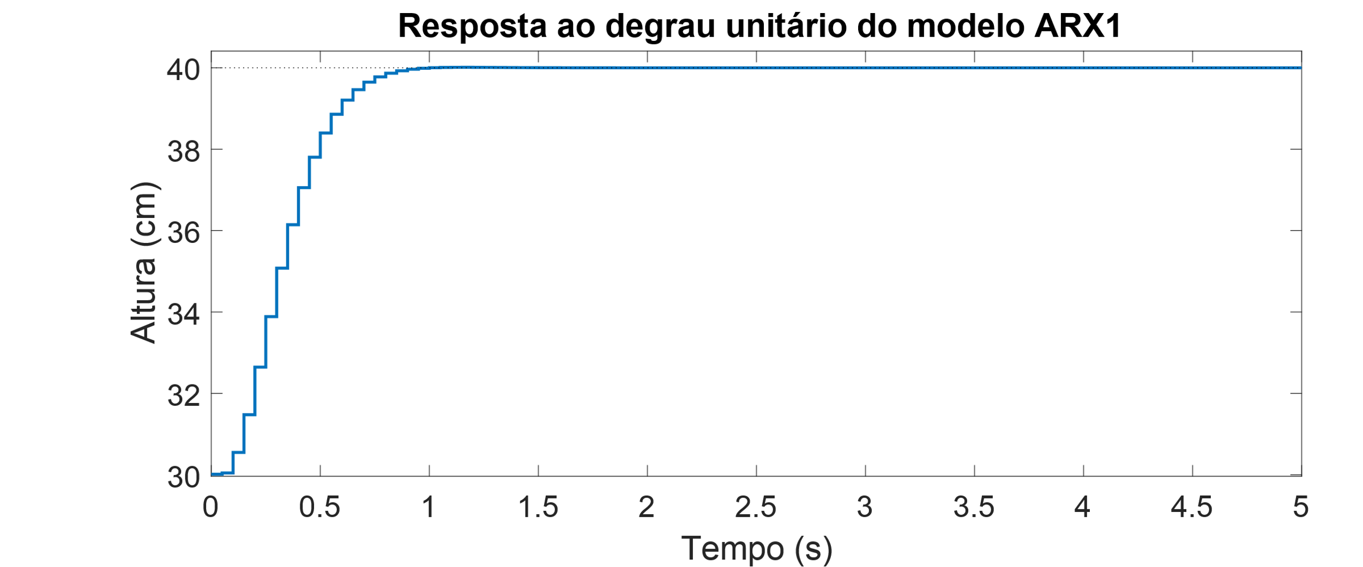
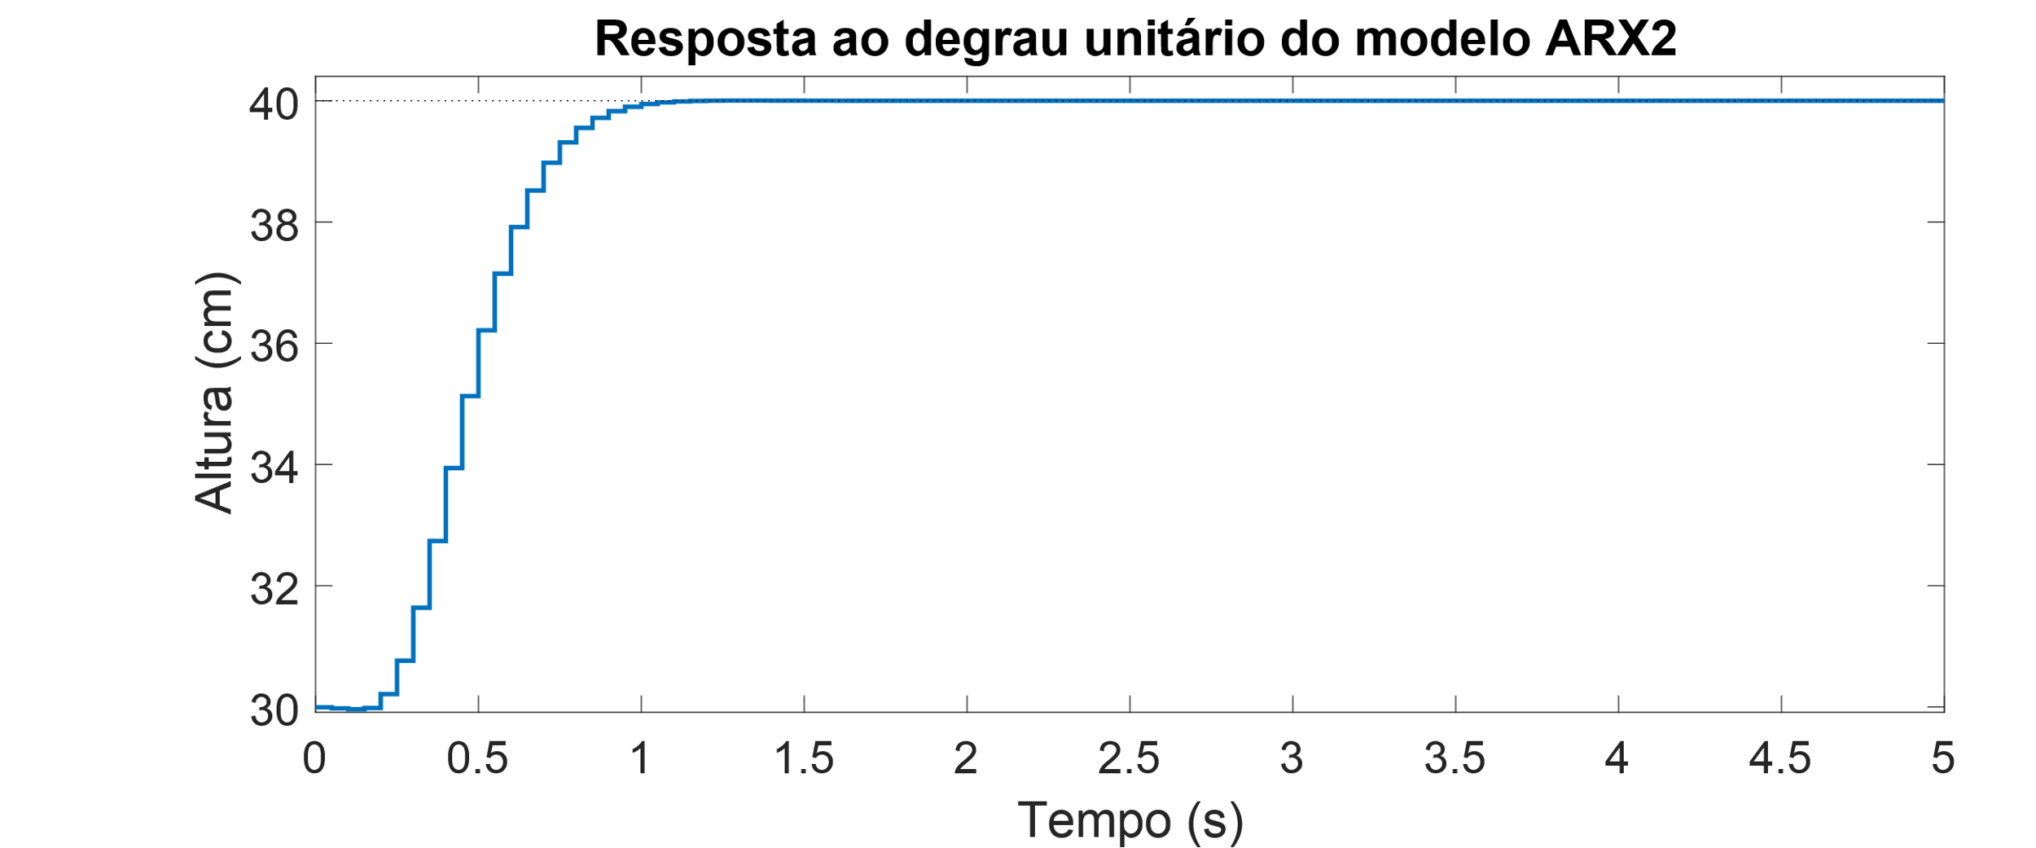
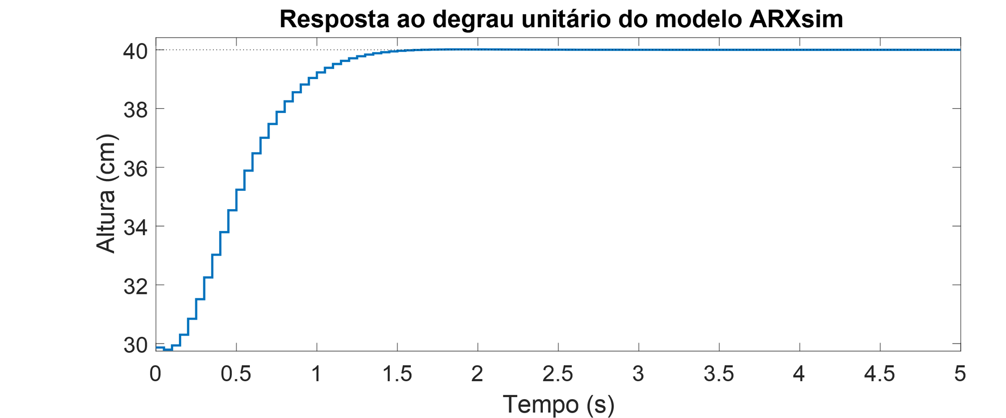
Controle por realimentação

Slide 33
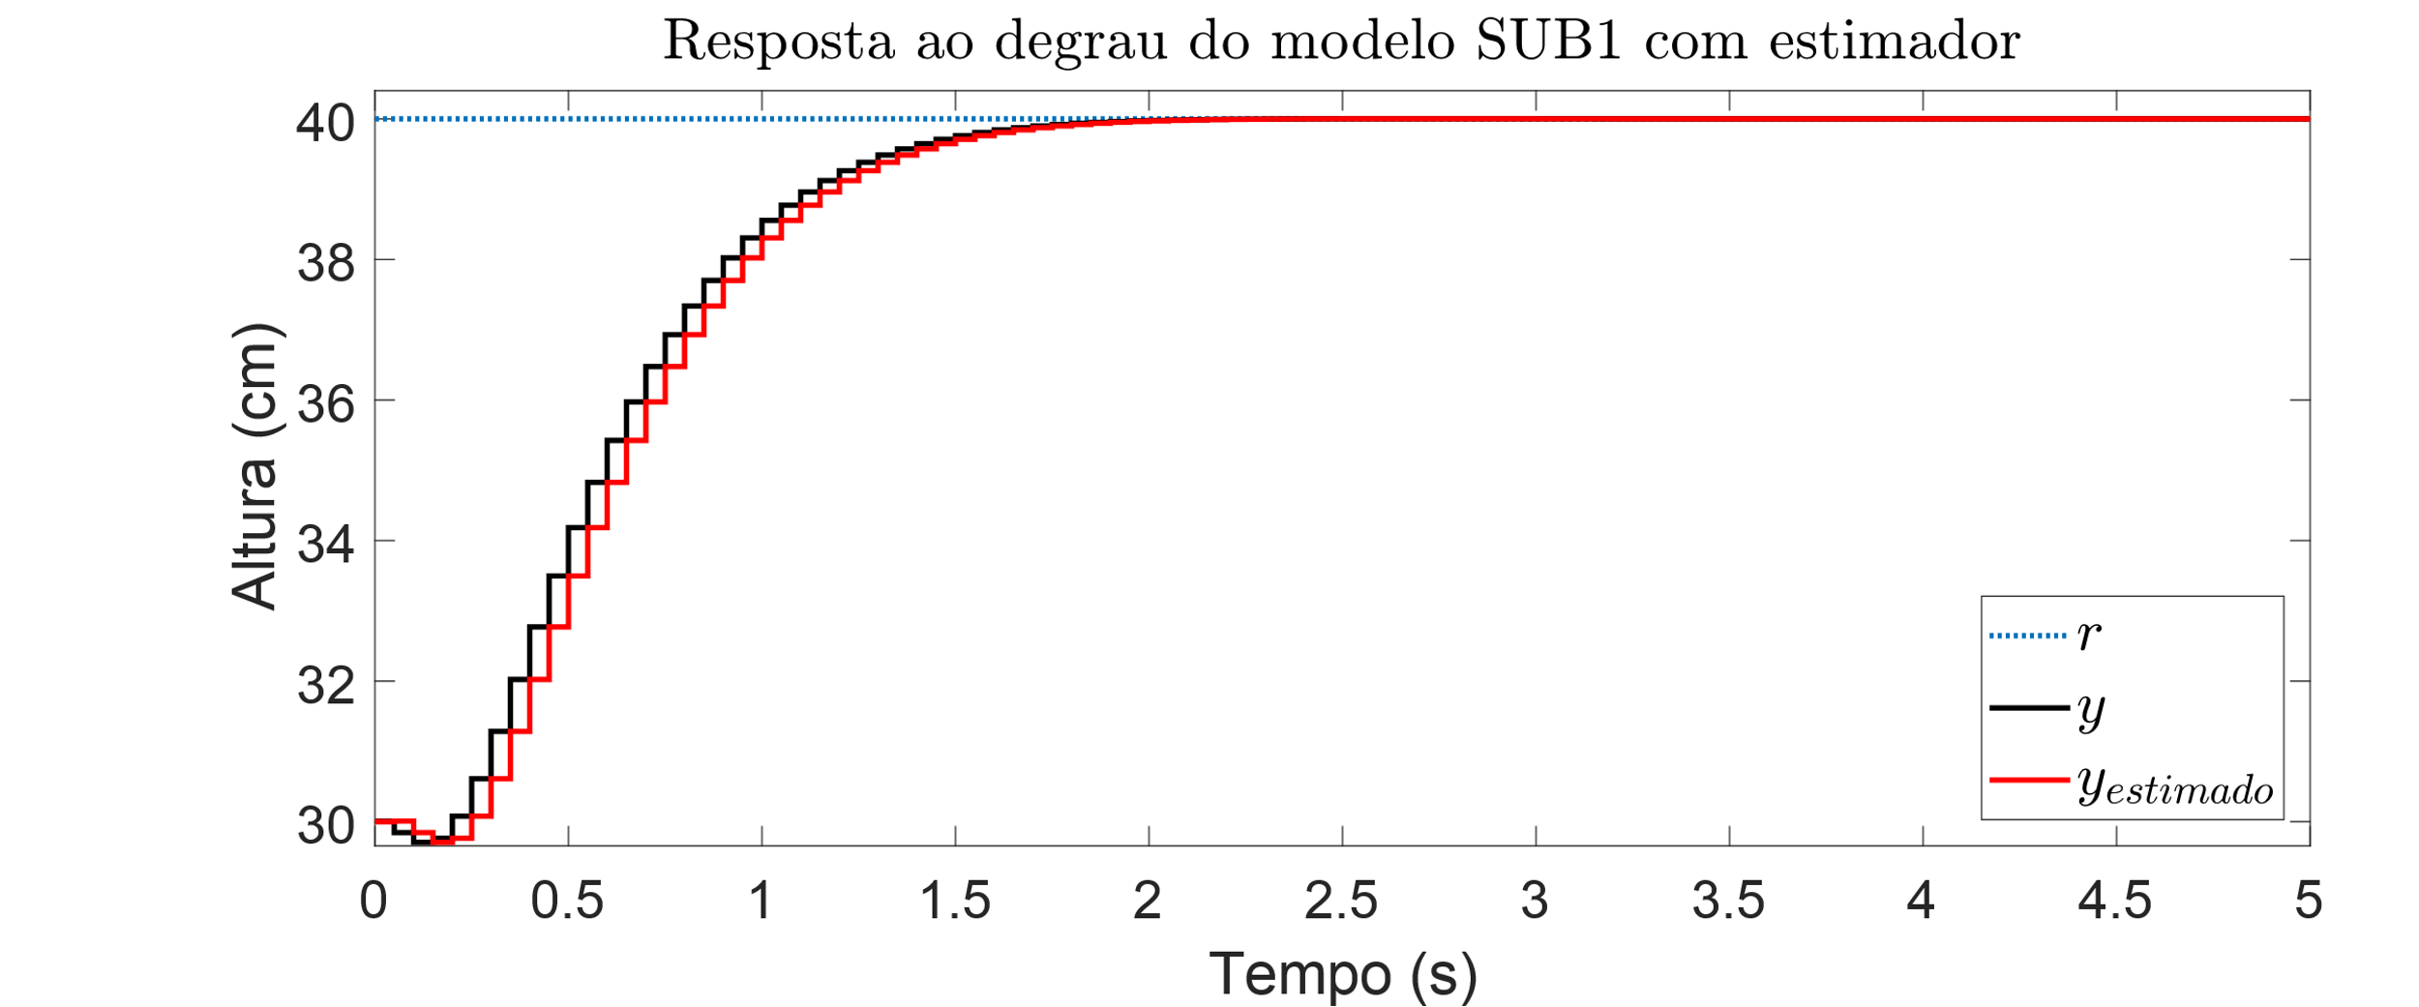
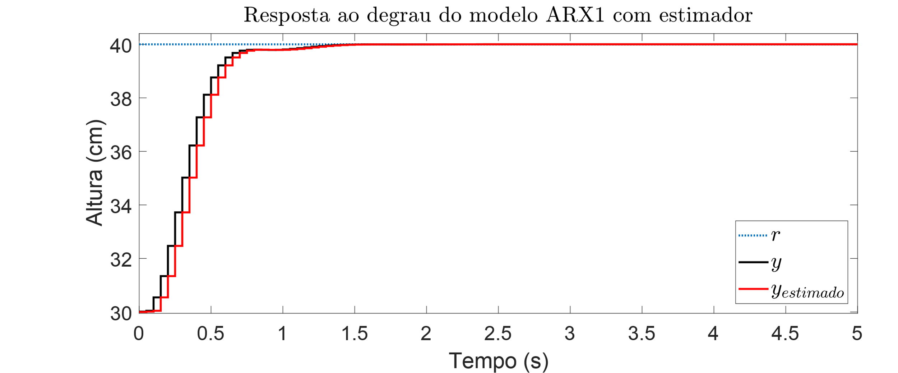
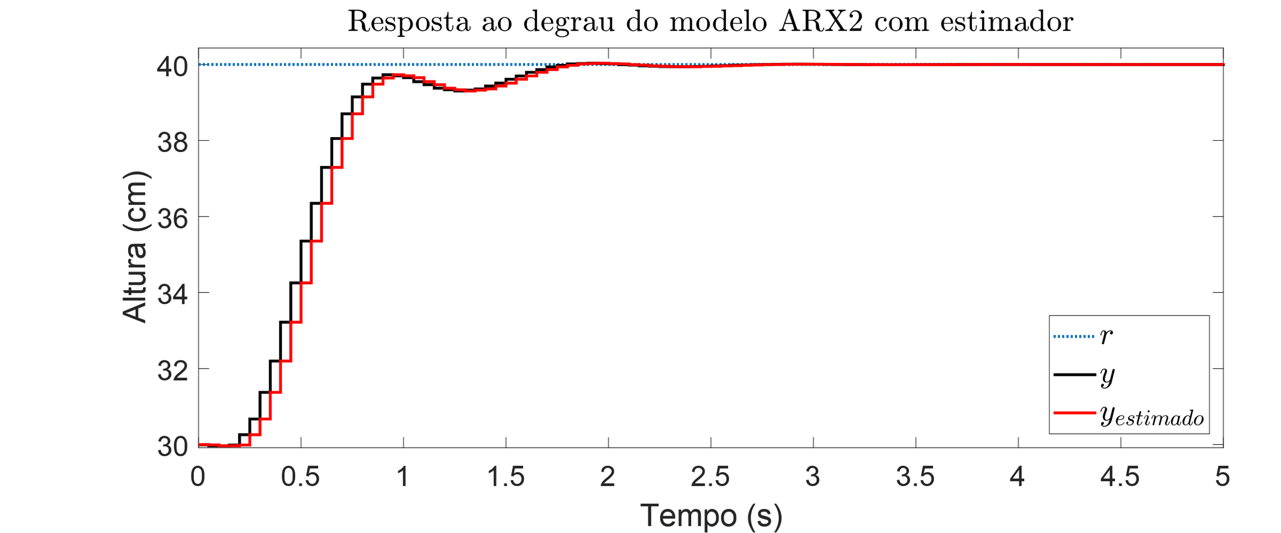
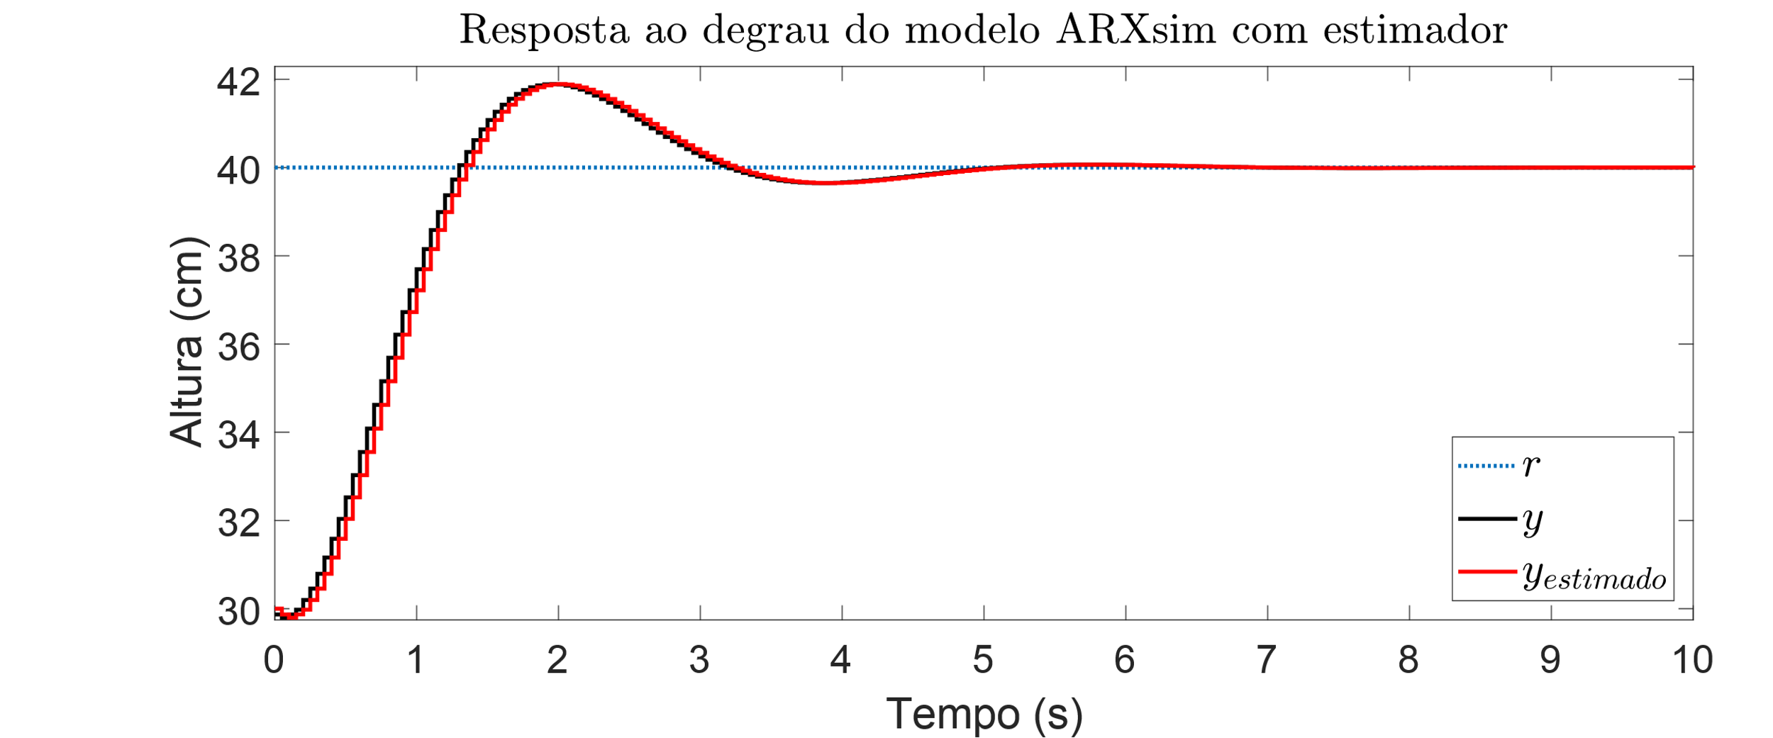
Controle por realimentação com estimador de estados

Slide 34
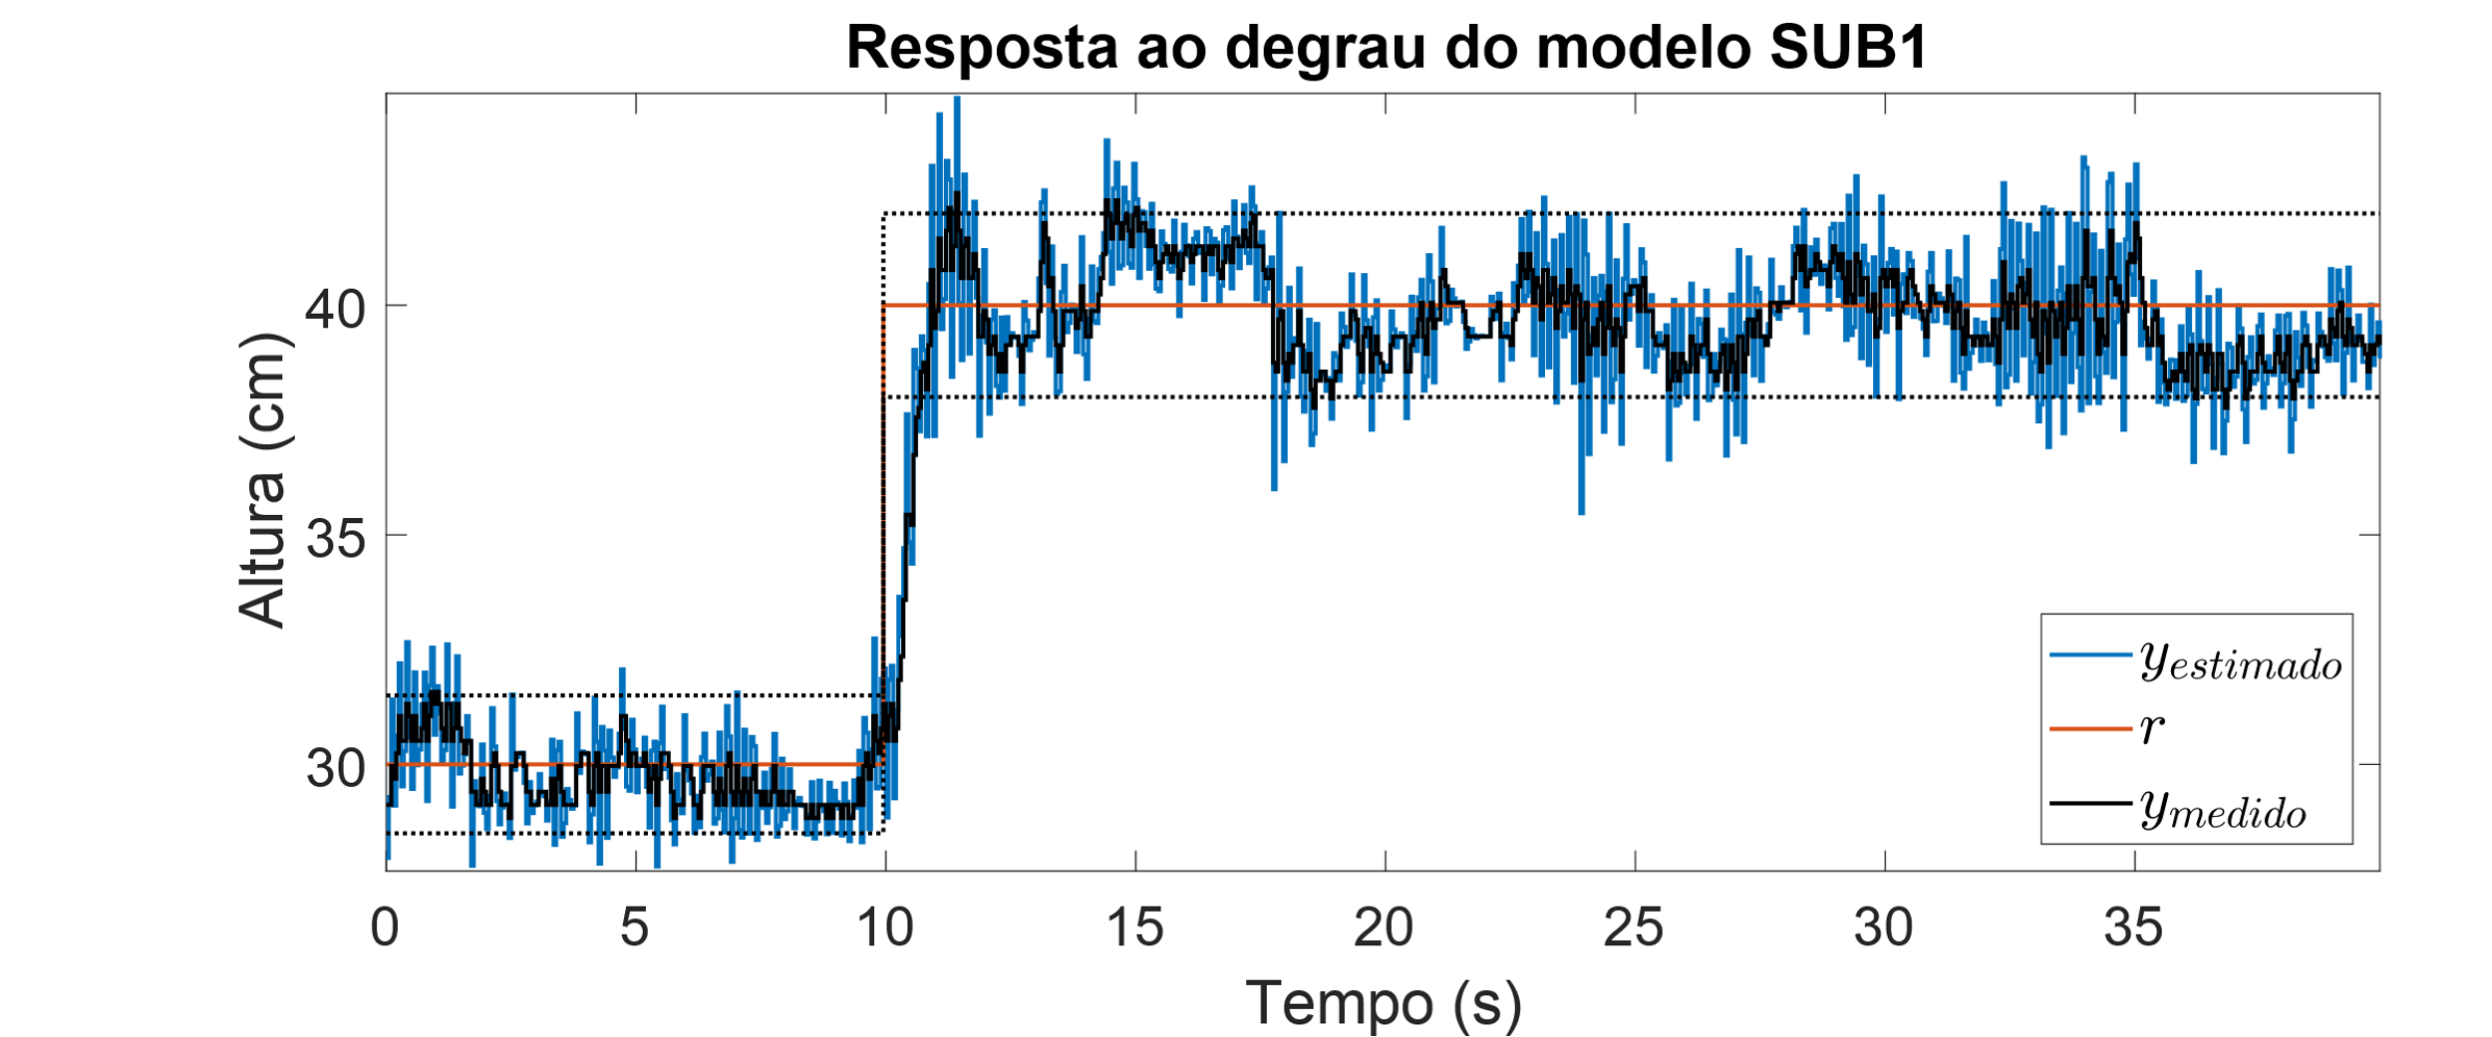
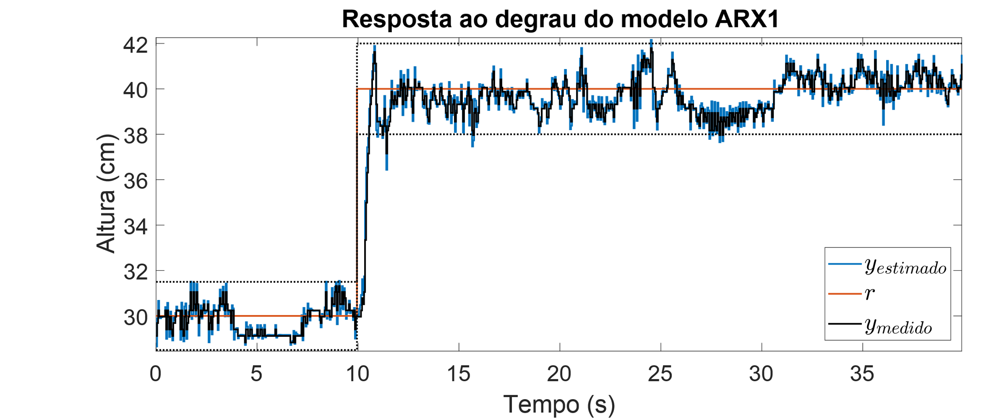
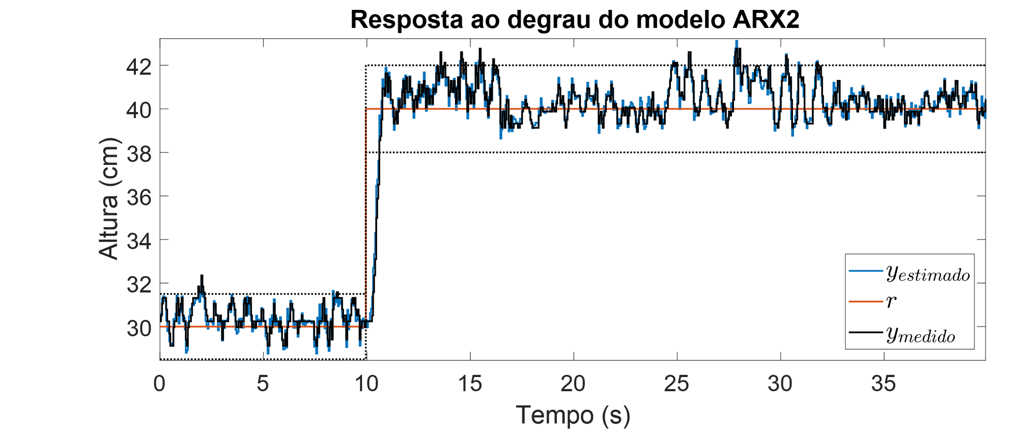
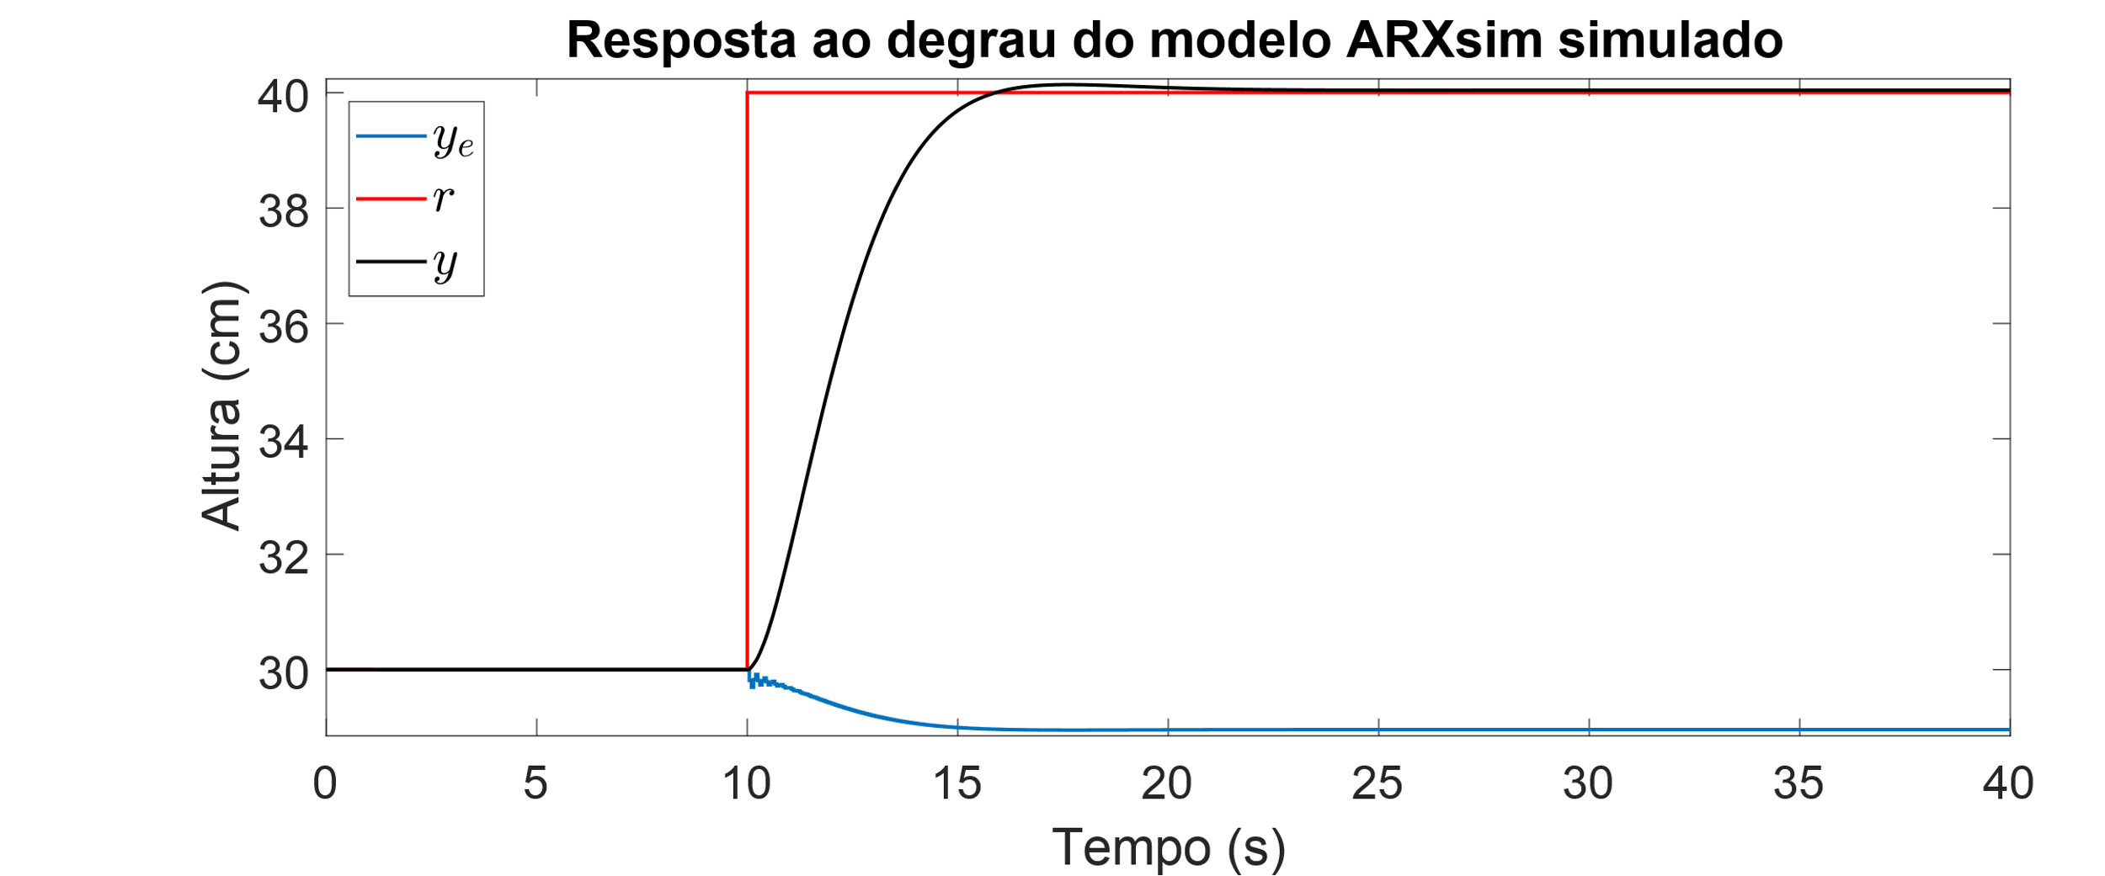
Avaliação Experimental: Resposta ao degrau

Slide 35
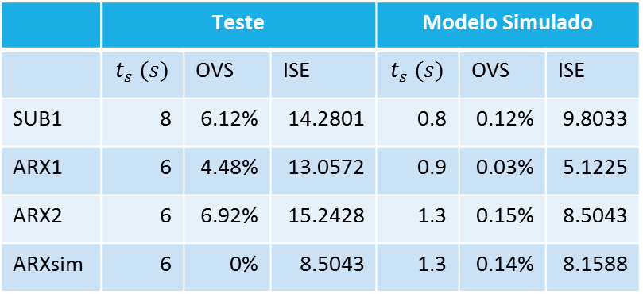
Avaliação Experimental: Resposta ao degrau
 | Teste |  |  | Modelo Simulado
 | $$t_{s} (s)$$ | OVS | ISE | $$t_{s} (s)$$ | OVS | ISE
SUB1 | 8 | 6.12% | 14.2801 | 0.8 | 0.12% | 9.8033
ARX1 | 6 | 4.48% | 13.0572 | 0.9 | 0.03% | 5.1225
ARX2 | 6 | 6.92% | 15.2428 | 1.3 | 0.15% | 8.5043
ARXsim | 6 | 0% | 8.5043 | 1.3 | 0.14% | 8.1588

Slide 36
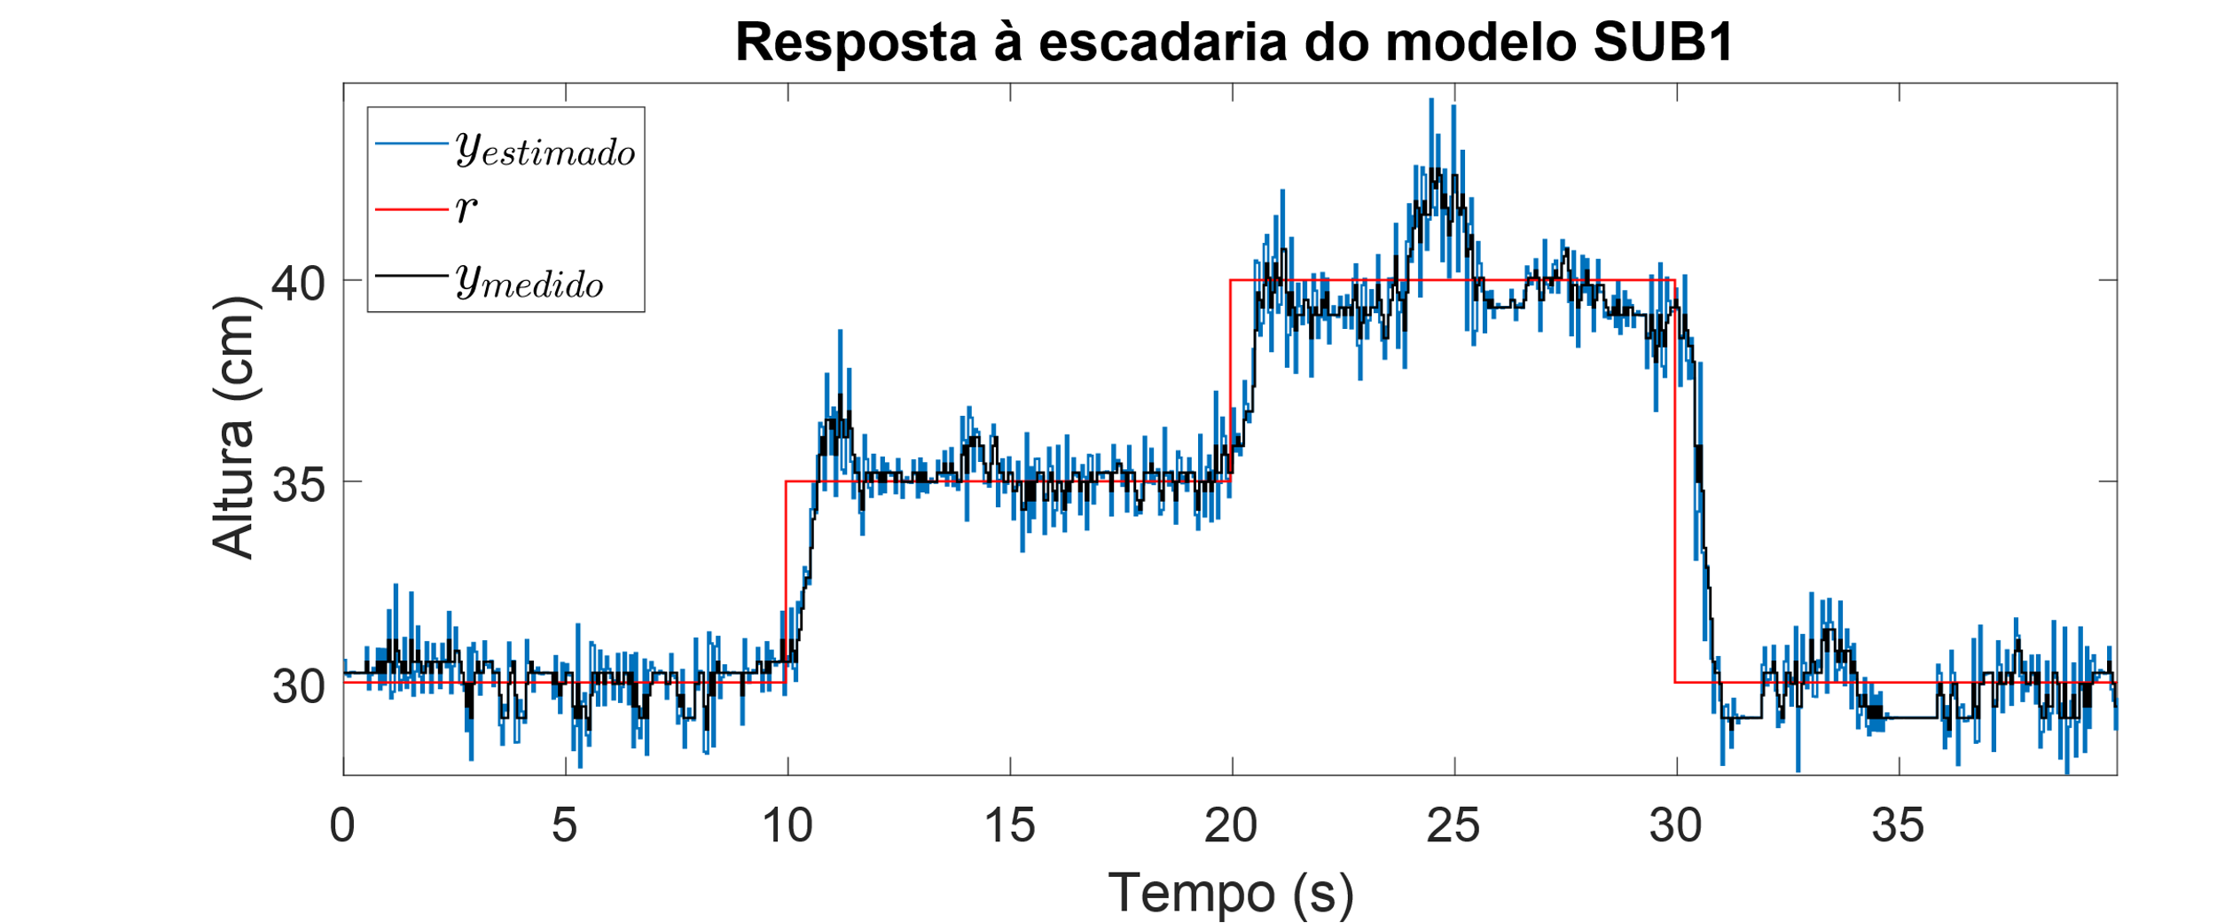
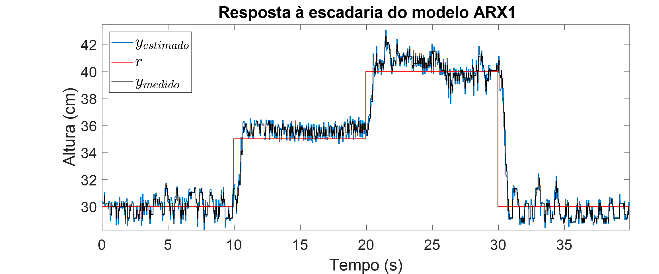
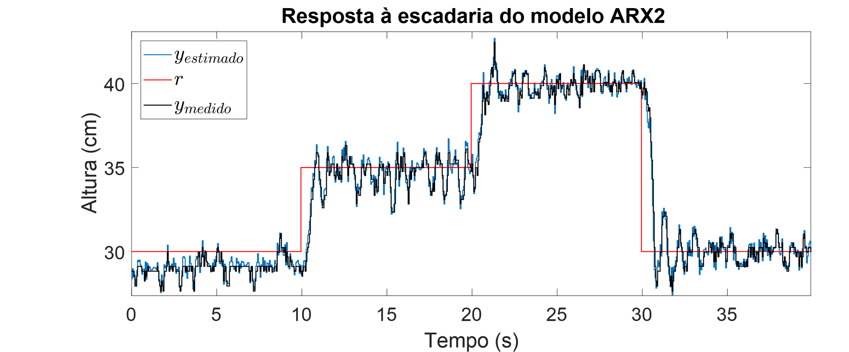
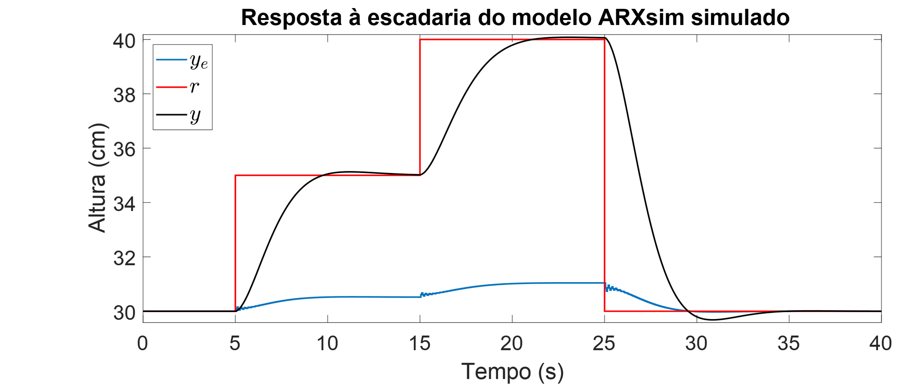
Avaliação Experimental: Resposta à escadaria

Slide 37
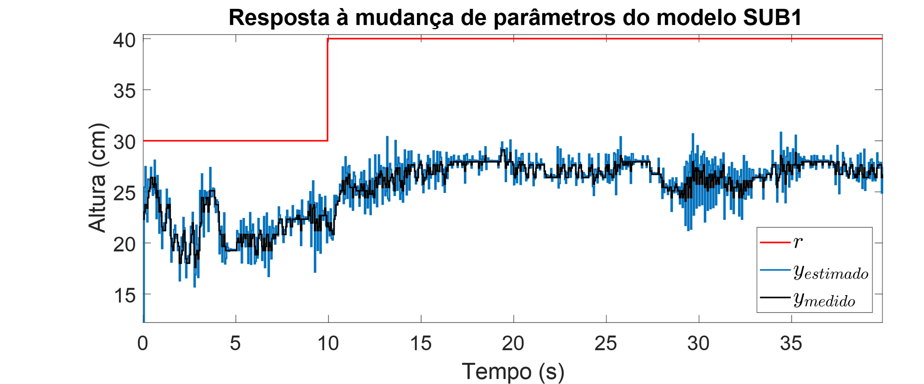
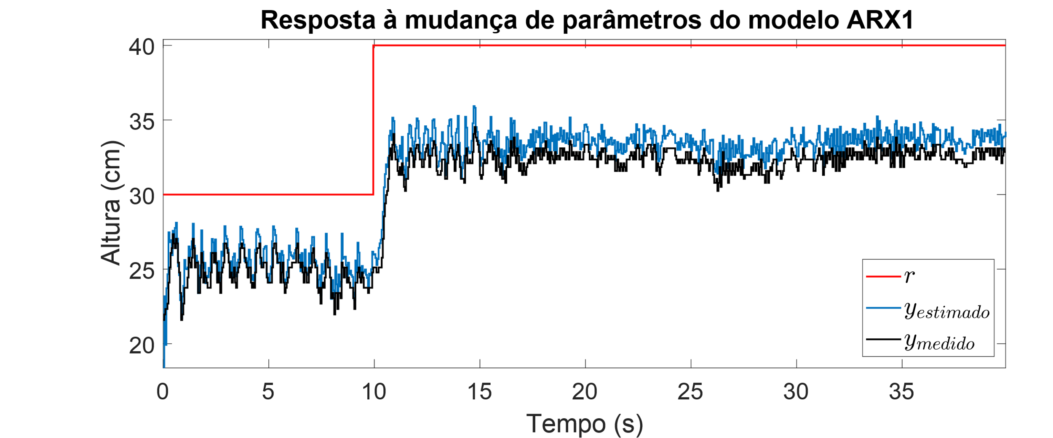


Avaliação Experimental: Robustez à mudança de parâmetros

Slide 38




Avaliação Experimental: Robustez à perturbação externa

Slide 39



Erro do Estimador
 | SUB1 | ARX1 | ARX2
ISE | 5.3315 | 0.5193 | 0.6134

Slide 40


Simulação de perturbação externa

Slide 41

Índice ISE

Slide 42
Discussão
Sistema complexo não-linear
Modelo caixa-cinza insuficiente
Identificação complexa
Controlador implementado corretamente mas insuficiente

Slide 43
Trabalhos Futuros
Mudar o tamanho do tubo
Garantir alinhamento do sensor
Adicionar controlador no motor
Mudar estratégia de controle

Slide 44
Muito Obrigado...
à banca examinadora,
ao corpo docente do PPGEE/UFAM
aos orgãos que fomentaram essa pesquisa: FAPEAM , CETELI e SAMSUNG

